Slide 1
Alkoholkonsumtionen
i Sverige 2019
www.can.se
Notes:
1

Slide 2
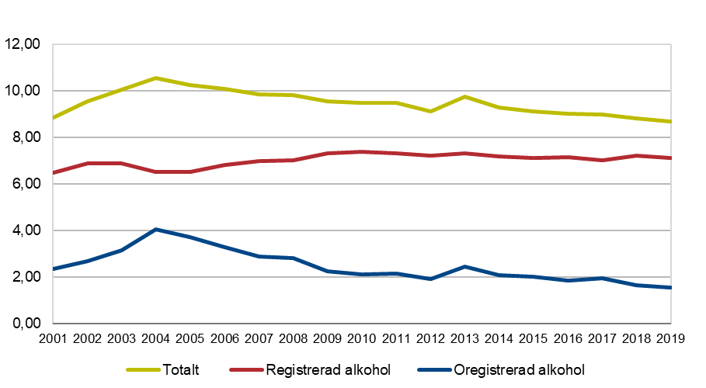
Total samt registrerad och oregistrerad alkoholanskaffning, i liter ren alkohol per invånare 15 år och äldre, 2001–2019.
1

Slide 3
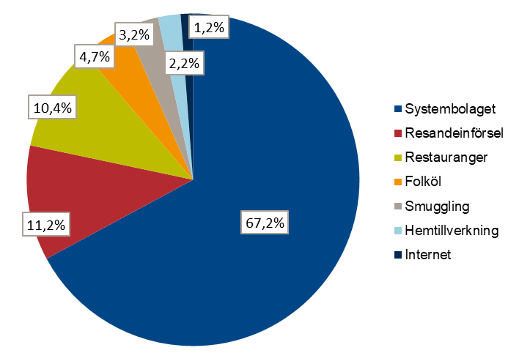
Den totala alkoholkonsumtionen i liter ren alkohol per invånare 15 år och äldre, fördelad på olika ursprungskällor i procent, 2019.
2

Slide 4
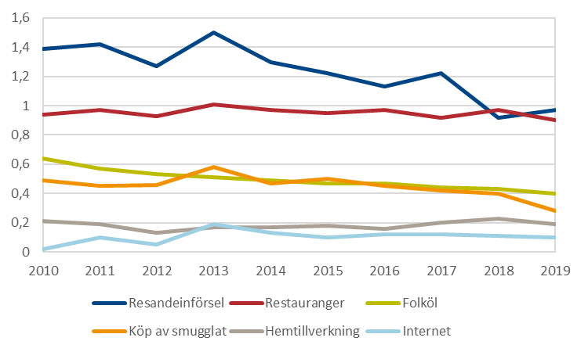
Sex av de sju olika anskaffningskällornas utveckling under perioden 2010–2019, i liter ren alkohol per invånare 15 år och äldre. (Systembolagets utveckling visas inte i denna figur, se tabell 1)
3

Slide 5
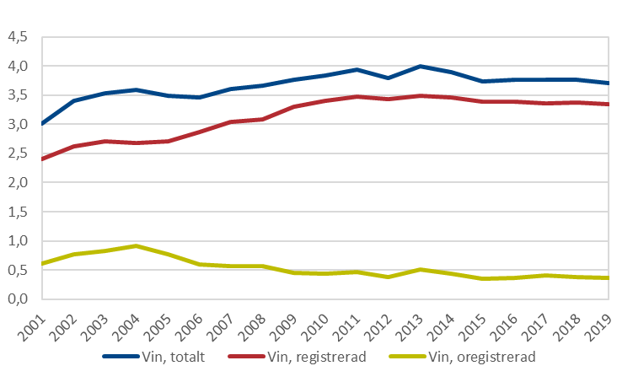
Vinanskaffning (inklusive starkvin): Totalt samt registrerad och oregistrerad, i liter ren alkohol per invånare 15 år och äldre, 2001–2019.
4

Slide 6
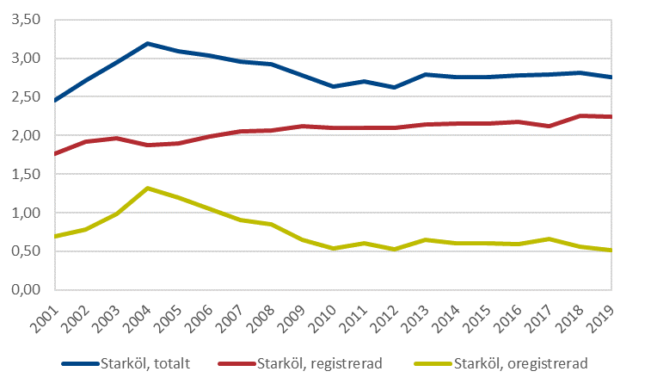
Starkölsanskaffning: Totalt samt registrerad och oregistrerad, i liter ren alkohol per invånare 15 år och äldre, 2001–2019.
5

Slide 7
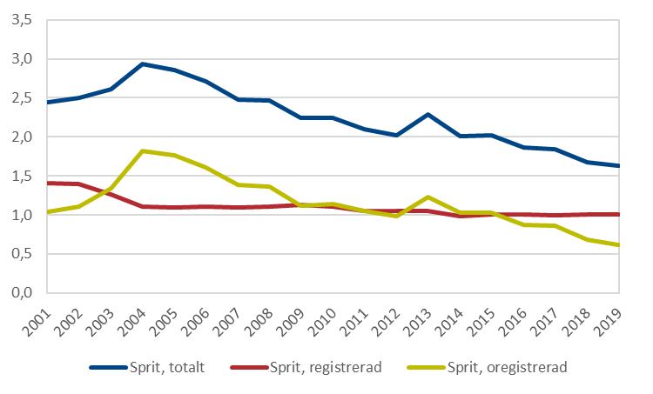
Spritanskaffning: Totalt samt registrerad och oregistrerad, i liter ren alkohol per invånare 15 år och äldre, 2001–2019.
6

Slide 8
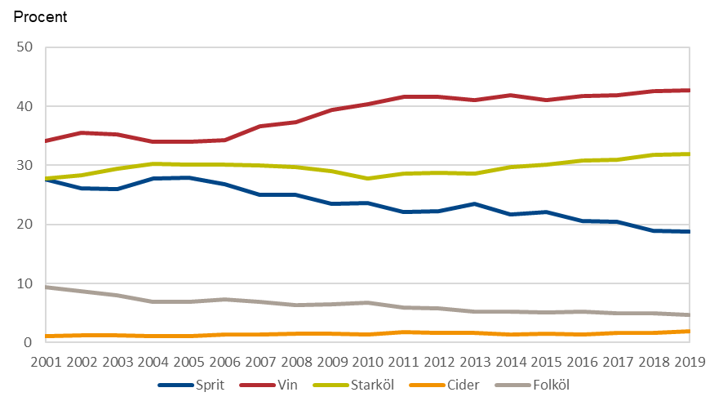
De olika dryckernas andelar av den totala anskaffningen, i liter ren alkohol per invånare 15 år och äldre, 2001–2019.
7

